Slide 1
Σειριακά Πρωτόκολλα Επικοινωνίας

Slide 2
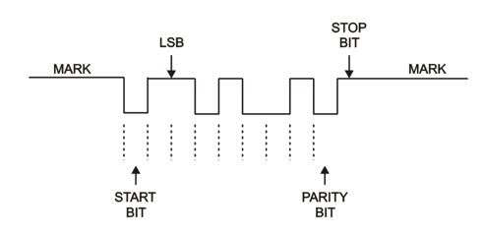
Εισαγωγή
Σειριακή Επικοινωνία : Είναι η επικοινωνία κατά την οποία τα bits της πληροφορίας μεταδίδονται ένα κάθε φορά, στη σειρά, μέσα από έναν αγωγό μεταφοράς.
Ασύγχρονη σειριακή μετάδοση:
Μορφή σήματος στην ασύγχρονη σειριακή μετάδοση χαρακτήρα:
Start bit, bits χαρακτήρα, Parity bit, Stop bit.

Slide 3
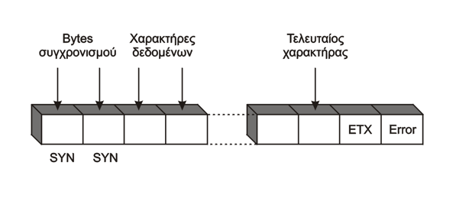
Εισαγωγή
Σύγχρονη σειριακή μετάδοση:
Στη σύγχρονη σειριακή μετάδοση έχουμε καλύτερη εκμετάλλευση του εύρους του καναλιού επικοινωνίας, αφού τα δεδομένα ομαδοποιούνται σε μεγάλα πακέτα δεδομένων, χωρίς start και stop bits στην αρχή και στο τέλος κάθε χαρακτήρα.

Slide 4
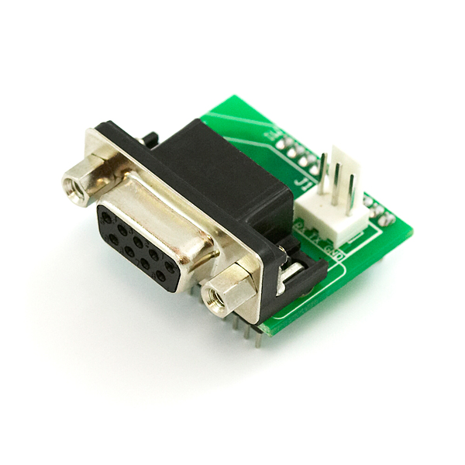
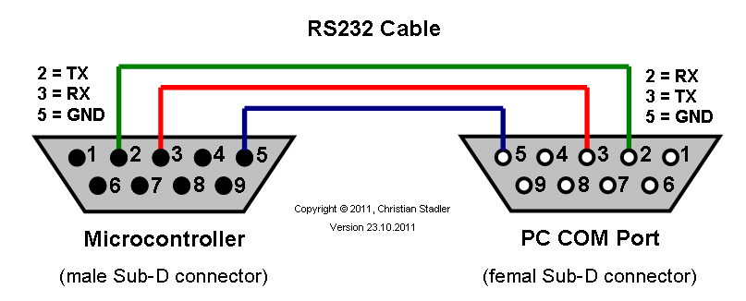
Πρωτόκολλο UART (RS232)
Το UART (Universal Asynchronous Receiver/Transmitter) είναι ένα από τα πιο γνωστά πρότυπα για την σειριακή μετάδοση δυαδικών σημάτων δεδομένων μεταξύ συστημάτων.
Το πρότυπο αυτό καθορίζει τα χαρακτηριστικά της επικοινωνίας μεταξύ ενός υπολογιστή και μιας περιφερειακής μονάδας, όπως για παράδειγμα ένα Modem.

Slide 5
Χαρακτηριστικά UART (RS232)
Η μέγιστη ταχύτητα που υποστηρίζει μια θύρα RS232 (Recommended Standard 232 ) είναι 115.2 kbps.
Το πρωτόκολλο UART επιτρέπει την ασύγχρονη σειριακή επικοινωνία ανάμεσα σε δύο συσκευές. (Εάν επιθυμούμε να συνδέσουμε περισσότερες από δύο συσκευές σε έναν υπολογιστή, χρειαζόμαστε περισσότερες από μία σειριακές θύρες.)
Αμφίδρομη επικοινωνία.
Διαθέτει δυο γραμμές:
a) Γραμμή Μεταφοράς δεδομένων (TX)
b) Γραμμή Λήψης δεδομένων (RX)
c) Τα σήματα του RS232 περιλαμβάνουν σήματα για την μεταφορά των δεδομένων και σήματα ελέγχου.

Slide 6
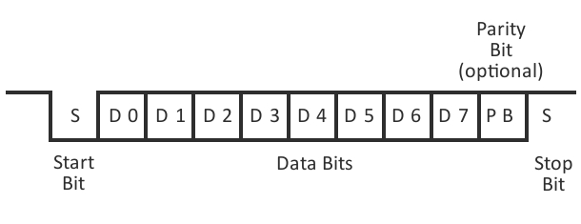
Τρόπος λειτουργίας UART (RS232)
Το παρακάτω διάγραμμα δείχνει ένα σενάριο αποστολής 8 bits.
Ο αποστολέας ξεκινά την μετάδοση προσθέτοντας στην αρχή ένα start bit, σκοπός του οποίου είναι ο συγχρονισμός του παραλήπτη.
Ο παραλήπτης, ο οποίος ελέγχει περιοδικά τη γραμμή, εντοπίζει το start bit και ξεκινά μετά από χρόνο Τ/2 (όπου Τ ισούται με τον ονομαστικό χρόνο κάθε bit) την δειγματοληψία.
Η λέξη συμπληρώνεται προαιρετικά από ένα parity bit, το οποίο χρησιμοποιείται για την ανίχνευση και διόρθωση λαθών.
Η μετάδοση ολοκληρώνεται με την αποστολή 0, 1, 1.5 ή 2 stop bits. Τα bits αυτά εξασφαλίζουν ότι η γραμμή θα είναι για κάποιο διάστημα σε υψηλή κατάσταση πριν το επόμενο start bit. Επίσης δίνουν ένα περιθώριο χρόνου στον παραλήπτη (π.χ. για αποθήκευση της λέξης), πριν την έναρξη της επόμενης μεταφοράς.

Slide 7
Πρωτόκολλο I2C
Το I2C (Inter-Integrated Circuit) Bus αποτελεί ένα πρωτόκολλο που χρησιμοποιείται για την διασύνδεση μεταξύ διαφορετικών ολοκληρωμένων συστημάτων, όπως:
Mικροελεγκτών.
Oλοκληρωμένων περιφερειακών,
όπως αισθητήρες πίεσης, συσκευές εικόνας και ήχου.
Mεταδίδει δεδομένα σειριακά.
Οι ταχύτητες τις οποίες επιτυγχάνει μπορούν να φτάσουν μέχρι και 3.4 Mbps μετάδοσης.

Slide 8
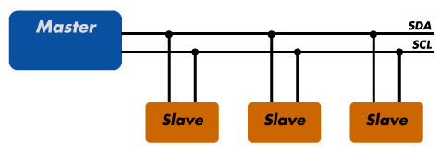
Χαρακτηριστικά του I2C Bus
Το I2C υλοποιείται με την χρήση δύο καλωδίων διπλής κατεύθυνσης.
Τα δύο καλώδια αυτά είναι:
SDA (Serial Data) που χρησιμοποιείται για την μεταφορά δεδομένων.
SCL (Serial Clock) που χρησιμοποιείται για τον συγχρονισμό των συσκευών που θα ανταλλάξουν δεδομένα.

Slide 9
SCL
Είναι οι γραμμή μέσω της οποίας μεταφέρονται οι παλμοί του ρολογιού, οι οποίοι παλμοί χρησιμοποιούνται για τον συγχρονισμό των συσκευών που θα ανταλλάξουν δεδομένα μεταξύ τους.
SDA
Αυτή είναι η γραμμή δεδομένων που χρησιμοποιούνται για την ανταλλαγή δεδομένων μεταξύ των Master και των Slaves συσκευών. Όπου μια Master συσκευή αποφασίζει για τις λειτουργίες που επιτελούνται πάνω στο bus ενώ μια slave συσκευή ανταποκρίνεται στις αιτήσεις της Master. Λόγω του ότι μπορούν να χρησιμοποιηθούν πολλές slave συσκευές στην ίδια SDA γραμμή, το πρωτόκολλο I2C χρησιμοποιεί την μέθοδο της διευθυνσιοδότησης των συσκευών για τον συντονισμό της κυκλοφορίας στη γραμμή δεδομένων. Κάθε δευτερεύουσα συσκευή διαθέτει μια μοναδική διεύθυνση πάνω στη γραμμή η οποία καθορίζεται από τον κατασκευαστή προκειμένου να αποφεύγονται πιθανές συγκρούσεις μεταξύ των συσκευών.

Slide 10
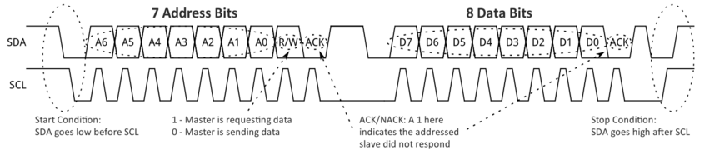
Τρόπος λειτουργίας I2C Bus
Ξεκινώντας μια ανταλλαγή δεδομένων η Master συσκευή δημιουργεί μια κατάσταση έναρξης, τοποθετώντας το SDA pin χαμηλότερα σε σχέση με το SCL pin.
Ύστερα η Master συσκευή μεταδίδει την διεύθυνση της συσκευής με την οποία θέλει να επικοινωνήσει στέλνοντας κάθε bit της διεύθυνσης σε 7 bit. Παρατηρήστε το σήμα ρολογιού (SCL) εναλλάσσεται για κάθε κομμάτι της διεύθυνσης. Κατ’ αυτόν τον τρόπο ο δίαυλος καταλαβαίνει με ποια slave συσκευή επιθυμεί να επικοινωνήσει η Master.
Αμέσως μετά την αποστολή της διεύθυνσης η Master συσκευή στέλνει ένα read/write bit το οποίο καθορίζει εάν θα σταλούν δεδομένα στην slave συσκευή ή θα διαβαστούν δεδομένα από αυτήν.
Έπειτα η Master συσκευή ή μεταδίδει δεδομένα προς την slave συσκευή είτε στέλνει την διεύθυνση του καταχωρητή της slave συσκευής από την οποία θέλει να αποκτήσει δεδομένα.
Τέλος, η Master συσκευή θα διακόψει την επικοινωνία τοποθετώντας το SDA pin υψηλότερα, όπου ακριβώς βρίσκεται το SCL.

Slide 11
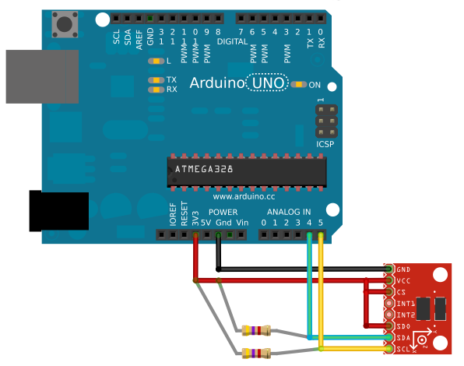
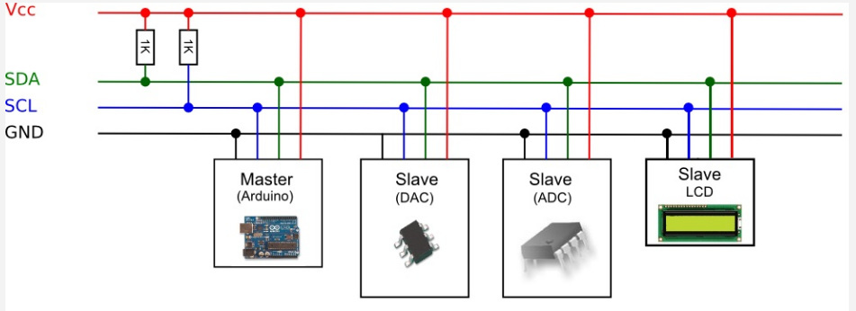
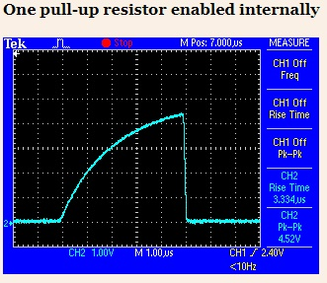
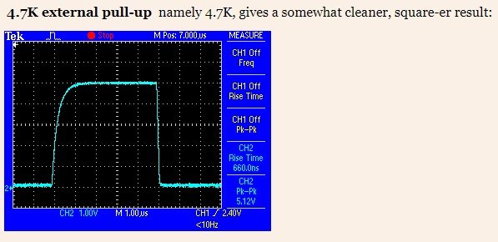
I2C communication

Slide 12
I2C communication
Βιβλιοθήκη Wire.h
Pins A4 for SDA και A5 for SCL
Μπορούμε να αλλάξουμε την ταχύτητα επικοινωνίας με TWBR = 12 για 400kHz(max), 32->200kHz, 72->100kHz (default) κτλ
Μηνύματα μέχρι μήκους 32bytes
recieveEvent() & requestEvent() είναι ISRs όποτε πρέπει να αποφεύγονται τα delays, serial prints, ο πολύς κώδικας, άλλα interrupts. Χρήση μεταβλητών volatile

Slide 13
I2C communication
Master Write → Slave Read
//ΜΑΣΤΕΡ
#include <Wire.h>
void setup() {
Wire.begin();
}
byte x = 0;
void loop() {
Wire.beginTransmission(8); //to slave #8
Wire.write("x is "); // sends five bytes
Wire.write(x); // sends one byte
Wire.endTransmission();
x++;
delay(500);
}
//SLAVE
#include <Wire.h>
void setup() {
Wire.begin(8); // join i2c with address #8
Wire.onReceive(receiveEvent); //register event
Serial.begin(9600);
}
void loop() {
delay(100);
}
void receiveEvent(int howMany) {
while (1 < Wire.available()) {
char c = Wire.read();
Serial.print(c);
}
int x = Wire.read(); //receive byte as int
Serial.println(x);
}
Link to code

Slide 14
I2C communication
Slave Write → Master Read
//ΜΑΣΤΕΡ
#include <Wire.h>
void setup() {
Wire.begin(); // join i2c bus (address optional for master)
Serial.begin(9600);
}
void loop() {
Wire.requestFrom(8, 6); //request 6 bytes from slave device #8
while (Wire.available()) { // slave may send less than requested
char c = Wire.read(); // receive a byte as character
Serial.print(c);
}
delay(500);
}
//SLAVE
#include <Wire.h>
void setup() {
Wire.begin(8); // join i2c bus with address #8
Wire.onRequest(requestEvent); // register event
}
void loop() {
delay(100);
}
// function that executes whenever data is requested by master
// this function is registered as an event
void requestEvent() {
Wire.write("hello _"); //msg of 6 bytes as expected by master
}
Link to code

Slide 15
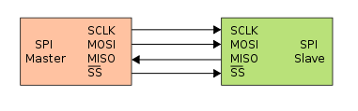
Πρωτόκολλο SPI
To Serial Peripheral Interface είναι πρωτόκολλο σύγχρονης σειριακής επικοινωνίας το οποίο επιτρέπει στα δεδομένα να ανταλλάζονται ανάμεσα σε 2 γραμμές επικοινωνίας. Το συγκεκριμένο πρωτόκολλο χρησιμεύει στη μεταφορά δεδομένων συνήθως από έναν κεντρικό microcontroller σε άλλες περιφερειακές συσκευές όπως sensors.
Στο πρωτόκολλο SPI υπάρχει πάντα μία συσκευή η οποία ελέγχει τη ροή της επικοινωνίας(master) με τις υπόλοιπες συσκευές που επικοινωνεί ( slaves ). Υπάρχει μία γραμμή ξεχωριστή για το ρολόι , άλλες δύο για τα δεδομένα και μία τρίτη για την επιλογή της συσκευής που επιθυμούμε να επικοινωνήσουμε.

Slide 16
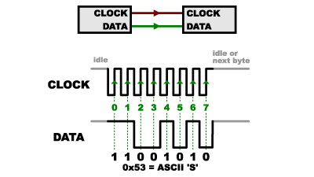
SCLK : Σειριακό ρολόι (output από τη συσκευή Master).
Το ρολόι δίνει ένα
ταλαντωμένο σήμα το
οποίο λέει στον
παραλήπτη πότε να
πάρει δείγμα από τα bits
που υπάρχουν στη
γραμμή των δεδομένων.
Άρα όταν το ρολόι δίνει
σήμα high γίνεται η
δειγματοληψία από την
γραμμή των δεδομένων και αντίστοιχα όταν είναι
low (0) δεν παίρνουμε κάποιο δείγμα.

Slide 17
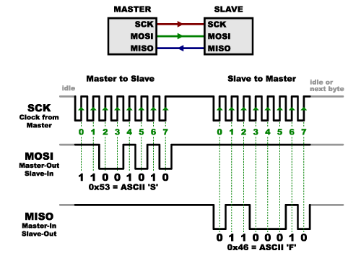
MOSI : Master Output, Slave Input (output από τη συσκευή Master).
MISO : Master Input, Slave Output (output από την συσκευή slave).
Στη περίπτωση που
επικοινωνεί η Μaster συσκευή
με την slave τότε ενεργοποιείται
το σήμα του ρολογιού και
στέλνει την ακολουθία μέσω
της γραμμής MOSI .Εάν τώρα
η slave συσκευή χρειαστεί να
στείλει μία απάντηση στη
Master τότε θα γίνει μέσω της
γραμμής MISO αφού η MOSI
είναι ήδη απασχολημένη.

Slide 18
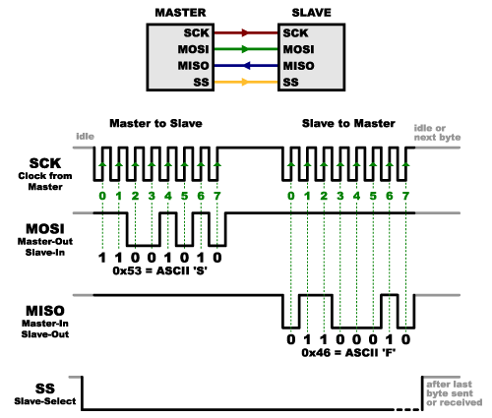
SS : Επιλογή δευτερεύοντων συσκεύων
Είναι η γραμμή που «ξυπνάει»
την συσκευή slave όταν πρέπει
να στείλει ή να λάβει δεδομένα
ή στη περίπτωση που
έχουμε παραπάνω από
μία συσκευές slave είναι
η γραμμή που θα κάνει
την επιλογή της συγκεκριμένης
συσκευής. Στη δεύτερη
περίπτωση (εαν έχουμε
δλδ πολλές συσκευές slave) χρησιμοποιείται για κάθε
συσκεύη ξεχωριστή γραμμή SS.

